Slide 1

Chào mừng các em đến với
tiết Tiếng Việt
Notes:
1

Slide 2




Khởi động

Slide 3

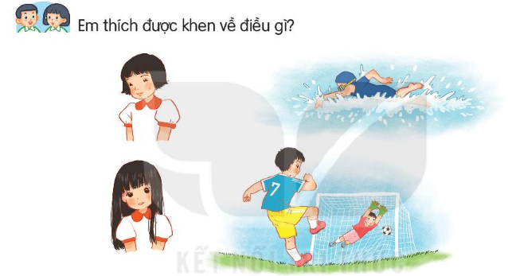

Đọc

Slide 4

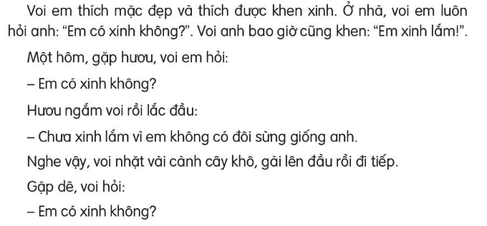
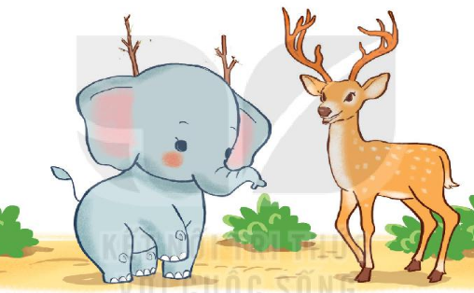
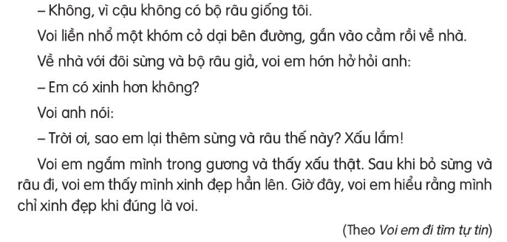
ĐỌC
Em có xinh không?
2
Notes:
Bài giảng được thiết kế bởi: Phạm Duyên

Slide 5
ĐỌC
Em có xinh không?
2
Đọc nối tiếp câu
Notes:
Bài giảng thiết kế bởi: Hương Thảo - tranthao121006@gmail.com

Slide 6

ĐỌC
Em có xinh không?
2
1
2
3
Đọc đoạn nối tiếp
Notes:
Bài giảng được thiết kế bởi: Phạm Duyên

Slide 7
ĐỌC
Em có xinh không?
2
Đọc toàn bài
Notes:
Bài giảng thiết kế bởi: Hương Thảo - tranthao121006@gmail.com

Slide 8





Voi em đã hỏi voi anh, hươu và dê điều gì?
Em có xinh không?
Trả lời câu hỏi
2. Sau khi hươu và dê nói, voi em đã làm gì cho mình xinh hơn?
Voi nhặt cành cây khô gài lên đầu, nhổ cỏ dại cắm vào cằm.
3. Trước sự thay đổi của voi em, voi anh đã nói gì?
Trời ơi, sao em lại thêm sừng và râu thế này. Xấu lắm!
4. Em học được điều gì từ câu chuyện của voi em.
Notes:
Bài giảng thiết kế bởi: Hương Thảo - tranthao121006@gmail.com

Slide 9
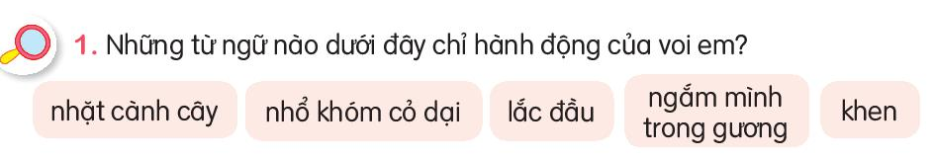

Slide 10
3. Nếu là voi anh, em sẽ nói gì sau khi voi em bỏ sừng và râu?
Em luôn luôn đẹp khi là chính mình.
Em gái anh xinh nhất

Slide 11

Củng cố bài học

